Slide 1
搜索
无论什么类型的试题，只要能归纳出数学模型，我们尽量用解析方法求解。因为一个好的数学模型建立了客观事物间准确的运算关系。运用这个数学模型直接求解是再合适不过的了。当然，这仅是一种可能性，因为并非所有选手都能在竞赛的“一瞬间”把问题分析得如此透彻，并非所有给定的问题都能建立数学模型，即便有了数学模型，但解该模型的准确方法也不一定能立即运用现成算法。因此在某些情况下，还得需要通过搜索（列举所有可能情况）来寻求问题的解。
典型的算法：枚举法、回溯法

Slide 2
枚举法
枚举法的基本思想是根据提出的问题枚举所有可能状态，并用问题给定的条件检验哪些是需要的，哪些是不需要的。能使命题成立，即为其解。虽然枚举法本质上属于搜索策略，但是它与后面讲的回溯法有所不同。因为适用枚举法求解的问题必须满足两个条件：
⑴可预先确定每个状态的元素个数n；
⑵状态元素a₁，a₂，…，a_{n}的可能值为一个连续的值域。
设
a_{i1}—状态元素a_{i}的最小值；a_{ik}—状态元素a_{i}的最大值(1≤i≤n)，即a₁₁≤a₁≤a_{1k}，a₂₁≤a₂≤a_{2k}， a_{i1}≤a_{i}≤a_{ik}，……，a_{n1}≤a_{n}≤a_{nk}
for a₁←a₁₁ to a_{1k} do
fo a₂←a₂₁ to a_{2k} do ……………………
for a_{i}←a_{i1} to a_{ik} do ……………………
for a_{n}←a_{n1} to a_{nk} do
if 状态(a₁，…，a_{i}，…，a_{n})满足检验条件
then 输出问题的解；

Slide 3
枚举法的优点：
⑴由于枚举算法一般是现实生活中问题的“直译”，因此比较直观，易于理解；
⑵由于枚举算法建立在考察大量状态、甚至是穷举所有状态的基础上，所以算法的正确性比较容易证明。
枚举法的缺点：
枚举算法的效率取决于枚举状态的数量以及单个状态枚举的代价，因此效率比较低。

Slide 4
“直译”枚举
优化枚举

Slide 5
“直译”的枚举算法
直接根据题意设定枚举对象、范围和约束条件。
注意认真审题，不要疏漏任何条件

Slide 6
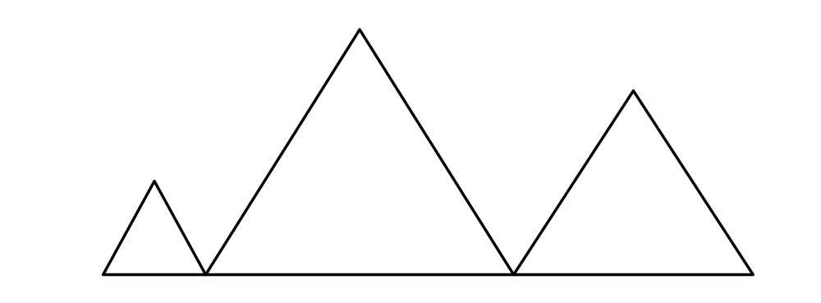
跳远
在水平面上整齐的放着n个正三角形，相邻两个三角形的底边之间无空隙，
如左图所示。一个小孩子想站在某个三角形i的顶端，跳到三角形j的顶端上(i<j)。他总是朝着斜向45度的方向起跳，且初始水平速度v不超过一个给定值v0。在跳跃过程中，由于受到重力作用（忽略空气阻力），小孩子将沿着抛物线行进，水平运动方程为x = x0 + vt，竖直运动方程为y = y0 + vt – 0.5gt²，运动轨迹是一条上凸的抛物线。取g=10.0，(x0， y0)是起跳点坐标。
请编程求出他从每个位置起跳能到达的最远三角形的编号。注意：跳跃过程中不许碰到非起点和终点的其他三角形。
输入
第一行为两个正整数n，v0(3≤n≤10， 1≤v0≤100)，表示三角形的个数和最大水平初速度。
第二行有n个正整数li(1≤li≤20)，表示从左到右各个三角形的边长。
输出
输出仅一行，包括n-1个数，表示从三角形1，2，3…n-1的顶点出发能到达的最右的三角形编号。如果从某三角形出发无法达到任何三角形，相应的数为0。

Slide 7
状态：起跳点i和i点后的点j。每个状态元素的取值范围：1≤i≤n-1，i+1≤j≤n
约束条件的分析：判断小孩能否从i点跳到j点的方法如下：
设起点和终点间的水平距离为l、垂直距离为h。则由物理知识（已在题目中给出）有：
t = l / v
h = vt – 5t² = l – 5*(l/v)² 。
因此，v = sqrt(5*l*l/ (l - h))。当然，这个v不一定符合要求，它需要满足两个条件。
⑴它不能大于极限速度v₀，即必须有v ≤ v₀
⑵跳跃过程中不得碰到其他三角形。
如何判断顶点k是否在抛物线下呢？我们可以算出到达时间t0 = dx / v（其中dx为起点到顶点k的水平坐标增量），然后算出该时刻的竖直坐标增量vt0 – 0.5t0²。如果此增量大于起点到顶点k的竖直坐标增量，则抛物线在上方。只有起点和终点之间任何一个三角形的顶点不在抛物线下方，则跳远不能完成。
我们在枚举过程中不断将小孩所能跳到的点j调整为best。 枚举结束后，best即为试题要求的最远点。

Slide 8
var
len ： array[1 .. 20] of longint；
x， y ： array[1 .. 20] of double；{三角形顶端顶点的坐标序列}
l， h， t， v， v0 ： double；
ok ： boolean；{跳跃成功标志}
i， j， k， n， best ： integer；
begin
read(n， v0)；{输入三角形的个数和最大水平初速度}
for i ← 1 to n do read(len[i])；入从左到右各个三角形的边长}
x[1] ← len[1] / 2；{计算每一个三角形顶端顶点的坐标}
y[1] ← len[1] * sqrt(3) / 2；
for i ← 2 to n do
begin
x[i] ← x[i - 1] + len[i - 1] / 2 + len[i] / 2；
y[i] ← len[i] * sqrt(3) / 2；
end；{for}

Slide 9
for i ← 1 to n - 1 do{依次计算每一个三角形所能到达的最远点}
begin
best ← 0；{从三角形i出发能到达的最右的三角形编号初始化}
for j ← i + 1 to n do{依次枚举右方的每一个三角形}
begin
l← x[j] - x[i]；{计算三角形i与三角形j的两个顶端顶点的水平距离和垂直距离}
h ← y[j] - y[i]；
if l < h then break；{若起跳角度超过45度，则无法从三角形i起跳}
v ← sqrt(5 * l * l / (l - h))；{计算即时速度v}
if v > v0 then break；{若大于极限速度v₀，则无法从三角形i起跳}
ok ← true；
for k ← i + 1 to j - 1 do{判断跳跃过程中是否碰到其他三角形}
begin
t ← (x[k] - x[i]) / v；{计算到达三角形k的时间}

Slide 10
if (v * t - 5 * t * t) - (y[k] - y[i]) < 1e-6 then
begin{如果该时刻的竖直坐标增量大于起点到顶点k的竖直坐标增量，则抛物线在上方}
ok ← false；
break；
end；{then}
end；{for}
if ok then best ← j {若跳远成功，则三角形j为目前三角形i所能到达的最远点，否则跳远不能完成}
else break；
end；{for}
write(best，' ')；{输出从三角形i的顶点出发所能到达的最右的三角形编号）
end；{for}
writeln；
end.{main}

Slide 11
邮票面值(Stamps)
现有面值为1分的邮票a1枚， 2分的邮票a2枚，3分的邮票a3枚，5分的邮票a4枚，10分的邮票a5枚，20分的邮票a6枚。写一个程序输入a1, a2, a3, a4, a5, a6，求用这些邮票能贴出的面值总数。你可以假设能贴出的最大面值不超过10000分。例如a1=1, a3=2, a2=a4=a5=a6=0，可以贴出1,3,4,6,7共5种面值。

Slide 12
枚举法
设
v[1..6]为6种邮票的面值，即
v[1..6]=(1,2,3,5,10,20),
a[1..6]为6种邮票的数量，即a[i] = ai
vmax为能贴出的最大面值。即
vmax=a[1]⋅v[1]+a[2]⋅v[2]+…+a[6]⋅v[6]。
n[0..10000]为可贴出各种面值的可能，即
n[i]=TRUE或FALSE表示可以贴出或无法贴出面值i。本题的目标就是要求n[1..vmax]中TRUE的个数N。
枚举邮票v[1], v[2], …, v[6]的枚数c[1], c[2], …, c[6]，得到面值
u = c[1]⋅v[1]+c[2]⋅v[2]+…+c[6]⋅v[6]
于是有n[u]=TRUE。

Slide 13
Algo-1(a[1..6])
Begin
vmax←0
for i←1 to 6 do vmax←vmax + a[i]⋅v[i];{计算最大面值}
for u←0 to vmax do n[u]←FALSE;
for c[1]←0 to a[1] do{枚举各种面值的邮票枚数}
for c[2]←0 to a[2] do
for c[3]←0 to a[3] do
for c[4]←0 to a[4] do
  for c[5]←0 to a[5] do
  for c[6]←0 to a[6] do{计算可贴出的面值}
  begin u←0 for i←1 to 6 do begin u←u+c[i]⋅v[i];n[u]←TRUE;end;end;
N←0;{计算可贴出的面值数}
for u←1 to vmax do if n[u] then N←N+1
return N
End;

Slide 14
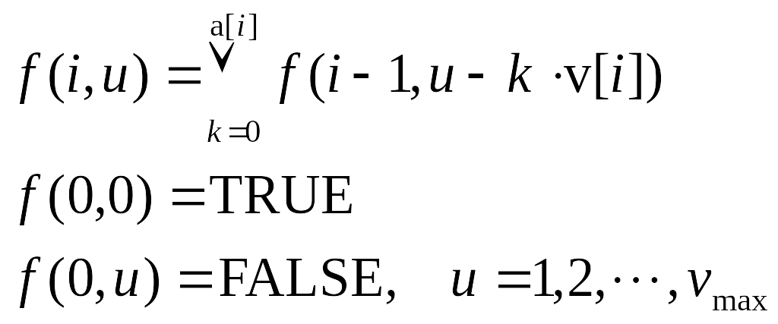
递推法
用f(i,u)=TRUE或FALSE表示用前i种面值的邮票能否贴出面值u。开始时，我们可以贴出面值0，即f(0,0)=TRUE, f(0,u)=FALSE, u>0。以后的每一步，我们可以用f(i-1,0..vmax)的值推出f(i,0..imax)的值：如果f(i-1,u)=TRUE，则f(i,u), f(i,u+v[i]), f(i,u+2⋅v[i]), ……, f(i,u+a[i]⋅v[i])都为TRUE。用数学语言表示，可将其写成：

Slide 15
Algo-2(a[1..6])
for u←1 to 10000 do f[u]←FALSE{可能贴出的面值初始化}
f[0]←TRUE
vmax←0{最大面值初始化}
for i←1 to 6 do {枚举每一种面值的邮票}
for u←vmax downto 0 do{枚举前i-1种邮票可能贴出的面值}
begin
if f[u] {若前i-1种邮票可贴出面值u，则枚举第i种邮票的枚数，计算前i种邮票可贴出的所有面值}
then begin
for k←0 to a[i]do f[u+k⋅v[i]]←TRUE;
vmax←vmax+a[i]⋅v[i];{计算前i种邮票可贴出的最大面值}
end;
end;
N←0； ;{计算可贴出的面值数}
for u←1 to vmax do if f[u] then N←N+1；
return N；

Slide 16
对Algo-2(a[1..6])做一些优化
用表list存放当前求出的面值，这样枚举时就不用枚举面值u，再判断f[u][i]，只要枚举u=list[j]即可。递推过程结束后，list[1..N]就是所有可贴出的面值，N自然是这些面值的个数。

Slide 17
PROBLEM-Stamps(a[1..6])
for u←1 to 10000 do f[u]←FALSE; {可能贴出的面值初始化}
N←1; list[N]←0;
for i←1 to 6 do {枚举每一种面值的邮票}
begin
N’←N
for j←1 to N do{枚举已经贴出的每一种面值}
begin
for k←1 to a[i] do{枚举第i种邮票的枚数}
begin
u’←list[j]+k⋅v[i];{计算增加k枚第i种邮票后产生的面值}
if ¬f[u’] then {若该面值以前未产生过，则加入list表}
begin f[u’]←TRUE;N’←N’+1; list[N’]←u’;end;
end;
N←N’
end;
End;
return N – 1{去掉0面值}

Slide 18
递归法
用数组f[u][i]存储f(i,u)，f[u][i]除了可以为TRUE,FALSE之外，还可以为UNKNOWN，表示其值未知。每次进入Algo-3(u,i)之后，首先检查f[u][i]是否为UNKNOWN，如果是，则一切照旧，否则，直接返回f[u][i]的值。
Algo-4(u,i)
if f[u][i]=UNKNOWN
then f[u][i]←FALSE
if u=0
then f[u][i]←TRUE
else if u>0
then if i=1
then f[u][i] ← u≤a[1]
else for k←0 to a[i] do
if u≥k⋅v[i] ∧ Algo-4(u-k⋅v[i],i-1)
then begin f[u][i]←TRUE;break;end;
return f[u][i]

Slide 19
枚举归纳
数三角问题：
这是一个数三角的游戏。长度为1或sqrt(2)的小木棍放在一个网格上。如图所示，有水平的，垂直的或对角的。对角放置的木棍可以交叉。
将木棍随意地放在网格上得到的图案可能不含三角形，也可能含一个或多个三角形。如图所示，(a), (b), (c), (d)和(e)分别含有2, 5, 12, 0, 0个三角形。
(a)
(b)
(c)
(d)
(e)
你的任务是写一个程序数出一个图案中的三角形个数

Slide 20
枚举归纳
数三角问题：
1.三角分类
2.方向及方向增量
3.木棍存储
4.数三角形
5.检查是否由木棍连成
6.优化算法
7.计算三角形的个数

Slide 21
枚举归纳
a
b
a
b
1. 分类
数三角问题：
Ⅰ
c
Ⅱ
4 3 2 1
数出所有可能的三角图案
a
Ⅴ
b
c
c
y
b
b
c
c
d
Ⅷ
Ⅶ
c
a
a
c
c
a
Ⅵ
b
a
e
Ⅳ
c
Ⅲ
a
b
a
b
b
0 1 2 3 4 x
始点 图形类别及个数
a点(1,2)：
b点(2,1) ：Ⅰ－0，Ⅱ－0，Ⅲ－0，Ⅳ－0，Ⅴ－0，Ⅵ－0，Ⅶ－2，Ⅷ－1
c点(2,2) ：Ⅰ－1，Ⅱ－0，Ⅲ－0，Ⅳ－1，Ⅴ－0，Ⅵ－1，Ⅶ－0，Ⅷ－1
d点(2,3) ：Ⅰ－0，Ⅱ－0，Ⅲ－0，Ⅳ－0，Ⅴ－0，Ⅵ－0，Ⅶ－0，Ⅷ－0
e点(3,2) ：Ⅰ－0，Ⅱ－0，Ⅲ－0，Ⅳ－0，Ⅴ－0，Ⅵ－0，Ⅶ－0，Ⅷ－0
Ⅰ－0，
Ⅱ－1，
Ⅲ－1，
Ⅳ－0，
Ⅴ－2，
Ⅵ－1，
Ⅶ－0，
Ⅷ－0
返回

Slide 22
枚举归纳
y
2.方向及方向增量
8
7
6
5
4
3
2
1
数三角问题：
Ⅰ
Ⅱ
数出所有可能的三角图案
Ⅴ
5
6
7
三角图案的生成
预处理(任意点的方向d的坐标增量):
d_{X}[0..7]=( )
d_{Y}[0..7]=( )
反方向序列：(如0的反方向是4，7的反方向是3)
back[d] = (d + 4) mod 8
即 back[0..7] = (4, 5, 6, 7, 0, 1, 2, 3)
Ⅷ
Ⅶ
4
0
1
, 1
, 0
, -1
, -1
, -1
, 0
, 1
0
, -1
, -1
, -1
, 0
, 1
, 1
, 1
3
2
1
Ⅵ
Ⅳ
Ⅲ
x
0 1 2 3 4 5 6 7 8

Slide 23
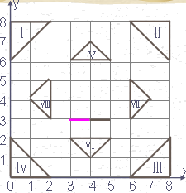
3.木棍存储
将输入的木棍位置存入一张10×10×8的表中。
g[x,y,d]表示网格点(x,y)在方向d上是否有木棍：g[x,y,d]=1表示有，g[x,y,d]=0表示无。 g[3,3,0]=1, g[4,3,0]=1
设木棍i的位置为(x1, y1)到(x2, y2)
对于木棍i，计算: Δx=x2 – x1，Δy=y2 – y1，
一定存在d，使得dX[d]=Δx，dY[d]=Δy，
于是就有g[x1,y1,d]=1, g[x2,y2,back[d]]=1, g[3,3,0]=1,或g[4,3,4]=1
返回

Slide 24
4.数三角形
y
8
7
6
5
4
3
2
1
a
b
a
b
枚举三角形
5
6
7
Ⅰ
c
Ⅱ
4
0
a
Ⅴ
b
for xa←0 to 9 do
for ya←0 to 9 do
for i←1 to 9 do (边长)
begin
确定顶点b的坐标(xb, yb)，使|ab|=i;
确定顶点c的坐标(xc, yc)
end;
c
c
b
b
3
2
1
c
c
Ⅷ
Ⅶ
c
a
a
c
Ⅵ
b
Ⅳ
c
Ⅲ
b
a
b
检查是否由木棍连成三角形
a
x
y
0 1 2 3 4 5 6 7 8
边ab,bc, ca完全被木棍覆盖的充要条件:
第I类三角形
  g[x_{a}+k⋅d_{x}[0],y_{a}+k⋅d_{y}[0] ]=1 (边ab),
  g[x_{b}+k⋅d_{X}[3],y_{b}+k⋅d_{y}[3] ]=1 (边bc)
  g[x_{a}+k⋅d_{X}[2],y_{a}+k⋅d_{y}[2] ]=1 (边ca)
a
b1
b2
第II,III,IV类三角形的检验用的是相似的方法
第V,VI,VII,VIII类三角形略有不同。
返回
c
0 1 2 3 4 x
Notes:
“4.数三角形”有链接，指向19

Slide 25
检查是否由木棍连成
y
5
6
7
a
b
a
b
8
7
6
5
4
3
2
1
数三角问题：
Ⅰ
c
Ⅱ
4
0
检查是否由木棍连成三角形
a
Ⅴ
b
c
c
3
1
b
b
2
边ab,bc, ca完全被木棍覆盖的充要条件:
第I类三角形
  g[x_{a}+0⋅d_{x}[0], y_{a}+0⋅d_{y}[0] ,d[0]]=1 (边ab1),
  g[x_{b1}+0⋅d_{X}[3],y_{b1}+0⋅d_{y}[3],d[3] ]=1 (边b1c1)
  g[x_{a}+0⋅d_{X}[2],y_{a}+0⋅d_{y}[2] ,d[2] ]=1 (边ac1)
  g[x_{a}+1⋅d_{x}[0], y_{a}+1⋅d_{y}[0] ,d[0]]=1
  g[x_{b2}+0⋅d_{X}[3],y_{b2}+0⋅d_{y}[3],d[3] ]=0
  g[x_{a}+2⋅d_{x}[0], y_{a}+2⋅d_{y}[0] ,d[0]]=1
  g[x_{b3}+0⋅d_{X}[3],y_{b3}+0⋅d_{y}[3],d[3] ]=1
  g[x_{b3}+1⋅d_{X}[3],y_{b3}+1⋅d_{y}[3],d[3] ]=1
  g[x_{b3}+2⋅d_{X}[3],y_{b3}+2⋅d_{y}[3],d[3] ]=1
  g[x_{a}+1⋅d_{X}[2],y_{a}+1⋅d_{y}[2] ,d[2] ]=1
  g[x_{a}+2⋅d_{X}[2],y_{a}+2⋅d_{y}[2] ,d[2] ]=1
c
c
Ⅷ
Ⅶ
c
a
a
c
Ⅵ
b
Ⅳ
c
Ⅲ
b
a
b
a
x
4 3 2 1
y
0 1 2 3 4 5 6 7 8
a
b1
b2
b3
c1
c2
c3
0 1 2 3 4 x

Slide 26
检查是否由木棍连成
y
8
7
6
5
4
3
2
1
a
b
a
b
第Ⅷ类三角形中
边ab,bc, ca完全被木棍覆盖的充要条件:
Ⅰ
c
Ⅱ
5
6
7
a
Ⅴ
b
以第Ⅷ类三角形为例:
  g[x_{a}+0⋅d_{x}[6], y_{a}+0⋅d_{y}[6], d[6]]=1 (边ab1)
  g[x_{a}+1⋅d_{x}[6], y_{a}+1⋅d_{y}[6], d[6]]=1 (边b1b)
  g[x_{b}+0⋅d_{x}[3], y_{b}+0⋅d_{y}[3], d[3]]=1 (边bc)
  g[x_{a}+0⋅d_{x}[5], y_{a}+0⋅d_{y}[5], d[5]]=1 (边ca)
  g[x_{a}+0⋅d_{x}[6], y_{a}+0⋅d_{y}[6], d[6]]=1 (边ab1)
  g[x_{a}+1⋅d_{x}[6], y_{a}+1⋅d_{y}[6], d[6]]=1 (边b1b2)
  g[x_{a}+2⋅d_{x}[6], y_{a}+2⋅d_{y}[6], d[6]]=1 (边b2b)
  g[x_{b}+0⋅d_{x}[3], y_{b}+0⋅d_{y}[3], d[3]]=1 (边bc1)
  g[x_{b}+1⋅d_{x}[3], y_{b}+1⋅d_{y}[3], d[3]]=1 (边c1c2)
  g[x_{a}+0⋅d_{x}[5], y_{a}+0⋅d_{y}[5], d[5]]=1 (边ac3)
  g[x_{a}+1⋅d_{x}[5], y_{a}+1⋅d_{y}[5], d[5]]=1 (边c3c4)
c
c
4
0
b
b
c
c
3
1
Ⅷ
Ⅶ
2
c
a
a
c
a
Ⅵ
b
Ⅳ
c
Ⅲ
x
0 1 2 3 4 5 6 7 8
4
3
2
1
y
b
b
c4
c1
b2
c
c
c3
b1
c2
b1
a
a
0 1 2 3 4 x

Slide 27
检查是否由木棍连成
y
8
7
6
5
4
3
2
1
a
b
a
b
第Ⅷ类三角形
边ab,bc, ca完全被木棍覆盖的充要条件:
Ⅰ
c
Ⅱ
5
6
7
a
Ⅴ
b
  g[x_{a}+k⋅d_{x}[6], y_{a}+k⋅d_{y}[6], d[6]]=1 (边ab)
  g[x_{b}+j⋅d_{x}[3], y_{b}+j⋅d_{y}[3], d[3]]=1 (边bc)
  g[x_{a}+j⋅d_{x}[5], y_{a}+j⋅d_{y}[5], d[5]]=1 (边ca)
其中k=0,1,…,i-1，j=0,1,…, ⎣(i+1)/2⎦ -1，
c
c
4
0
b
b
c
c
3
1
Ⅷ
Ⅶ
2
c
a
a
c
a
Ⅵ
b
Ⅳ
c
Ⅲ
x
0 1 2 3 4 5 6 7 8
y
b
b
c
第Ⅴ,Ⅵ,Ⅶ类三角形的处理与第Ⅷ类三角形处理相似
c
a
a
返回
0 1 2 3 4 x
Notes:
⎣(i+1)/2⎦表示取整的下限值。 i是边ab的长度。j之所以最大到⎣(i+1)/2⎦-1是因为若边ab长i，则边bc和ca长i/2（长度不是指点与点之间的欧氏几何距离，而是指木棍的根数，长度为1的小木棍和长度为sqrt(2)的小木棍都是一个单位长度）。如果顶点c在网格点上，则i是偶数，边bc和ca都用了i/2根木棍；如果顶点c不在网格点上，即在木棍的交叉点上，则i是奇数，边bc和ca都用了(i+1)/2根木棍，这时这两条边上的最后一根木棍均有一半在三角形外。将这两种情况统一起来就得到边bc和ca都用了⎣(i+1)/2⎦ 根木棍。

Slide 28
优化算法
4
3
2
1
y
在检查三角形是否由木棍组成的过程中，做了不少重复的操作。如图中有一个第Ⅰ类三角形和一个第Ⅲ类三角形，它们的斜边重合。检查Ⅰ的bc边也就是在检查Ⅲ的ca边。照此看来所有重合的边都被重复检查了。
 |  | Ⅰ
 |  |  | Ⅲ
a
b
c
b
c
c
Ⅷ
a
设：f[0..9, 0..9, 0..7]，f[x₁, y₁, d]为从网格点(x₁,y₁)出发，沿方向d可达到的最大距离（同样长度是以木棍数计算的）。这样点p(x₁, y₁)和q(x₂, y₂)之间是否由木棍相连的条件可以写成：
b
a
0 1 2 3 4 x
5
6
7
f[x1, y1, d] ≥ |pq|或 f[x2, y2, back[d] ] ≥ |pq|
其中d为p到q的方向。
于是检查第Ⅰ类三角形时只需检验条件
f[x_{a}, y_{a}, 0] ≥ x_{b} – x_{a} (f[x_{a}, y_{a}, 0]=3 ≥ x_{b} – x_{a}=2)
f[x_{b}, y_{b}, 3]≥ x_{b} – x_{a} (f[x_{b}, y_{b}, 3]=2 ≥ x_{b} – x_{a}=2)
f[x_{a}, y_{a}, 2]≥ y_{a} – y_{c} (f[x_{a}, y_{a}, 2]=3 ≥ y_{a} – y_{c}=2)
检查第Ⅷ类三角形时只需检验条件
f[x_{a}, y_{a}, 5] ≥ (y_{b} - y_{a})/2，f[x_{b}, y_{b}, 3] ≥ (y_{b} - y_{a})/2
4
0
y
3
2
1
a
b
c
0 1 2 3 4 x

Slide 29
y
fillchar(g, sizeof(g), 0)
for i←1 to n do {根据输入木棍位置信息p计算表g}
begin
Δx←p[i].x2-p[i].x1;
Δy←p[i].y2-p[i].y1;
d←0;
while (dx[d]≠Δx) or (dy[d]≠Δy) do d←d+1;
g[p[i].x1, p[i].y1,d]←1; {求出g表｝
g[p[i].x2, p[i].y2],back[d]]←1
end;
4
3
2
1
5
6
7
a
⑤
⑦
b
⑧
4
0
dX[0..7]=(1, 1, 0,-1,-1,-1,0,1)
dY[0..7]=(0,-1,-1,-1, 0, 1,1,1 )
④
⑥
3
2
1
②
③
c
①
0 1 2 3 4 5
x
棍的输入：
棍的存储：
x1 | y1 | x2 | y2
1 | 0 | 1 | 1
1 | 1 | 1 | 2
1 | 1 | 2 | 2
1 | 2 | 1 | 3
….
g | x | y | d
① | 1 | 0 | 6
 | 1 | 1 | 2
② | 1 | 1 | 6
 | 1 | 2 | 2
③ | 1 | 1 | 7
 | 2 | 2 | 3
④ | 1 | 2 | 6
 | 1 | 3 | 2
 | ..
g值
①
1
1
1
1
1
1
1
1
…
for x1←0 to 9 do {根据表g计算表f}
for y1←0 to 9 do
for d←0 to 7 do
begin
i←0; {计算(x1,y1)在d方向的长度}
x2←x1;y2←y1
while (x2≥0) and (y2≥0) and (x2<10) and (y2<10)
and g[x2,y2,d]=1 do
begin
i←i+1;
x2←x2+dx[d];
y2←y2+dy[d];
end;
f[x1,y1,d]←i;
end;
P
②
③
④
f[x1,y1,d]
f[1,0,6]=3
f[1,1,2]=1 f[1,1,6]=2 f[1,1,7]=2
f[1,2,2]=2 f[1, 2,6]=1
f[1,3,0]=3 f[1,3,2]=3
返回
Notes:
①表示棍的编号

Slide 30
计算三角形的个数
y
4
3
2
1
5
6
7
c←0; {检验第Ⅰ类至第Ⅷ类三角形，计到c}
for x_{a}←0 to 9 do {枚举顶点a}
for y_{a}←0 to 9 do
begin
for i←1 to f[x_{a},y_{a},0] do { 枚举顶点b}
begin
x_{b}←x_{a} + i⋅d_{x}[0]; y_{b}←y_{a} + i⋅d_{y}[0] ;
if (f[x_{a},y_{a},2] ≥ i) and (f[x_{b},y_{b},3] ≥ i) then c←c+1; {统计第Ⅰ类三角形}
if (f[x_{a},y_{a},1] ≥ i) and (f[x_{b},y_{b},2] ≥ i) then c←c+1 ; {统计第Ⅱ类三角形}
if (f[x_{a},y_{a},7] ≥ i) and (f[x_{b},y_{b},6] ≥ i) then c←c+1 ; {统计第Ⅲ类三角形}
if (f[x_{a},y_{a},6] ≥ i) and (f[x_{b},y_{b},5] ≥ i) then c←c+1 ; {统计第Ⅳ类三角形}
if (f[x_{a},y_{a},7] ≥ i/2) and (f[x_{b},y_{b},5] ≥ i/2) then c←c+1 ; {统计第Ⅴ类三角形}
if (f[x_{a},y_{a},1] ≥ i/2) and (f[x_{b},y_{b},3] ≥ i/2) then c←c+1 ; {统计第Ⅵ类三角形}
end;
for i←1 to f[xa,ya,6] do
begin
x_{b}←x_{a} + i⋅d_{x}[6]; y_{b}←y_{a} + i⋅d_{y}[6] ;
if (f[x_{a},y_{a},7] ≥ i/2) and (f[x_{b},y_{b},1] ≥ i/2) then c←c+1 ; {统计第Ⅶ类三角形}
if (f[x_{a},y_{a},5] ≥ i/2) and (f[x_{b},y_{b},3] ≥ i/2) then c←c+1 ; {统计第Ⅷ类三角形}
end;
end;
end;
a
⑤
⑦
b
⑧
4
0
④
⑥
3
1
2
②
③
c
①
0 1 2 3 4 x

Slide 31
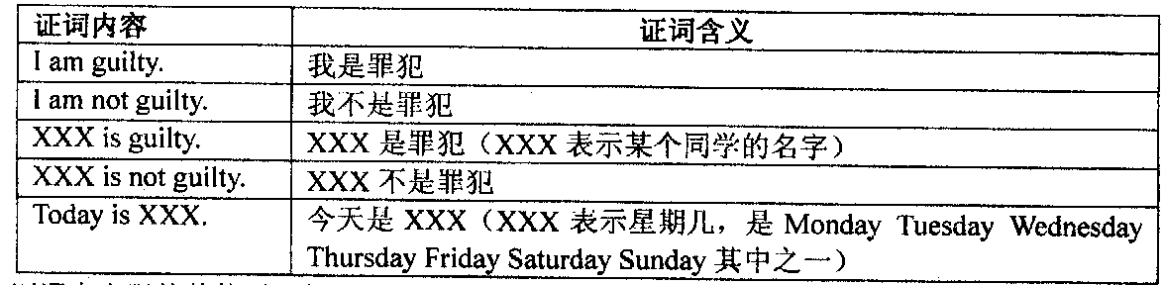
侦探推理
明明同学最近迷上了侦探漫画《柯南》并沉醉于推理游戏之中，于是他召集了一群同学玩推理游戏。游戏的内容是这样的，明明的同学们先商量好由其中的一个人充当罪犯（在明明不知情的情况下），明明的任务就是找出这个罪犯。接着，明明逐个询问每一个同学，被询问者可能会说：

Slide 32
证词中出现的其他话，都不列入逻辑推理的内容。明明所知道的是，他的同学中有N个人始终说假话，其余的人始终说真。
现在，明明需要你帮助他从他同学的话中推断出谁是真正的凶手，请记住，凶手只有一个！
【输入格式】输入由若干行组成，第一行有二个整数，M（1≤M≤20）、N（1≤N≤M）和P（1≤P≤100）。M是参加游戏的明明的同学数，N是其中始终说谎的人数，P是证言的总数。接下来M行，每行是明明的一个同学的名字（英文字母组成，没有空格，全部大写）。往后有P行，每行开始是某个同学的名宇，紧跟着一个冒号和一个空格，后面是一句证词，符合前表中所列格式。证词每行不会超过250个字符。输入中不会出现连续的两个空格，而且每行开头和结尾也没有空格。
【输出格式】如果你的程序能确定谁是罪犯，则输出他的名字；如果程序判断出不止一个人可能是罪犯，则输出 Cannot Determine；如果程序判断出没有人可能成为罪犯，则输出 Impossible。

Slide 33
1、根据输入信息建立几张表
设同学数为m，有效证词数为proofs；name为名字表，其中name[i]为第i个同学的名字（1≤i≤m）；
function person(s:string):byte;{输入姓名串s。若s在名字表name中，则返回其序号；否则返回0}
function weekday(s:string):byte;{输入日期串s，返回对应的数字}

Slide 34
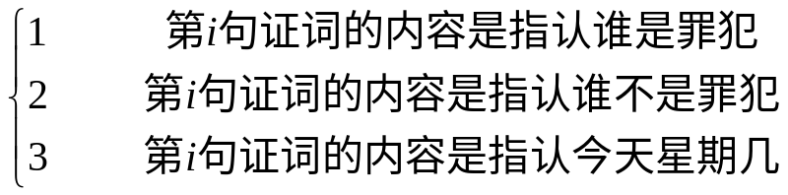
计算证词的属性
将证词分为三类
证词的内容是指认谁是罪犯（包括自己）；
证词的内容是指认谁不是罪犯（包括自己）；
证词的内容是指认今天的日期；
证词的属性包括证言人、证词类别和指认对象（同学序号或日期）。设
from为证词的证言人序列，其中from[i]为证词I的证言人序号(1≤i≤proofs)；
kind为证词类型序列，其中
obj为指认对象序列，其中obj[i] 为证词i(1≤i≤proofs)指认的同学序号（kind[i]=1，2）或日期（kind[i]=3）；

Slide 35
procedure record_proof(s:string);{输入证词s。计算证言人的序号、指认罪犯的同学序号（或日期）和证词类型，分别存入from序列、obj序列和kind序列}
var
f,k,o,x:byte;
begin
x:=pos(': ',s);{ 计算证言人的序号f}
if x=0 then exit;
f:=person(copy(s,1,x-1));
if f=0 then exit;
delete(s,1,x+1);{删除证言人的名字}
if s='I am guilty.'{若证词内容是“我是罪犯”，则返回指认其为罪犯的同学序号o和证词类型1}
then begin k:=1;o:=f;end
else if s='I am not guilty.'{若证词内容是“我不是罪犯”，则返回指认其不是罪犯的同学序号o和证词类型2 }
then begin k:=2;o:=f;end

Slide 36
else if copy(s,length(s)-10,11)='is guilty.'{若证词内容是“***是罪犯”，则返回指认其为罪犯词的同学序号o和证词类型1}
then begin o:=person(copy(s,1,length(s)-11));if o=0 then exit;k:=1;end
else if copy(s,length(s)-14,15)='is not guilty.'{若证词内容是“***不是罪犯”，则返回指认其不是罪犯的同学序号o和证词类型2 }
then begin o:=person(copy(s,1,length(s)-15));if o=0 then exit;k:=2;end
else if copy(s,1,9)='Today is'{若证词内容是“今天星期几”，则返回日期o和证词类型3}
then begin delete(s,1,9);o:=weekday(s);if o=0 then exit;k:=3;end
else exit;{否则失败返回}
inc(proofs);{累计证词数}
from[proofs]:=f; kind[proofs]:=k;obj[proofs]:=o;{记下第proofs句证词的证言人序号、证词类型和指认对象}
end;

Slide 37
在计算证词的同时，计算有效证词数proofs和每句有效证词的属性：
读同学数m、始终说假话的人数n和证言数p；
for i:=1 to m do 读第i个同学的名字name[i]；
proofs:=0;{有效的证词数初始化}
for i:=1 to p do begin
读第i句证词s；
record_proof(s);{记下第i句证词的证言人序号、证词类型和指认对象}
end；

Slide 38
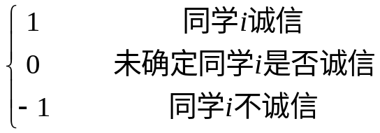
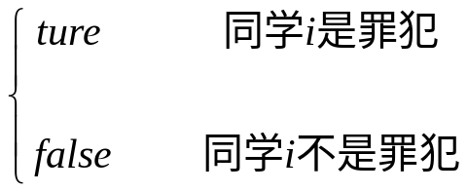
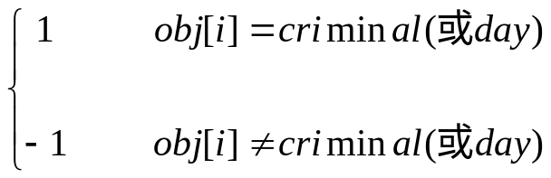
2、判断某同学是否为罪犯
设
当前指认是否为罪犯的同学序号为criminal（kind[i]=1或2，obj[i]=criminal），指认的日期为day（ind[i]=3，obj[i]=criminal），可能成为罪犯的人数为suspects，可能说谎的人数下限为minliars，上限为maxliars；
诚信表为honest。其中honest[i]= ；
罪犯表为possible。其中possible[i]= ；
指认对象是否成立的标志为h。其中h=

Slide 39
判断同学criminal 是否为罪犯
procedure judge;
var
i,minliars,maxliars:byte;{可能说谎的人数下限为minliars，上限为maxliars}
h:shortint;{ 指认对象是否成立}
begin
fillchar(honest,sizeof(honest),0);
minliars:=0;maxliars:=m;{可能说谎人数的下限和上限初始化}
for i:=1 to proofs do begin{枚举每一条有效证词}
case kind[i] of{根据证词I的内容确认同学criminal是罪犯（或日期day）成立与否}
1:if obj[i]=criminal then h:=1 else h:=-1;{若第I句证词指认criminal同学为罪犯，则h为1；否则h为-1}
2:if obj[i]=criminal then h:=-1 else h:=1;{ 若第I句证词指认criminal同学不是罪犯，则h为-1；否则h为1}
3:if obj[i]=day then h:=1 else h:=-1; {若第I句证词指认的日期与当前被枚举的日期一致，则h为1；否则h为-1}
end;

Slide 40
if h+honest[from[i]]=0 then exit;{若提供证词的同学的诚信情况与指认结果相反，则退出过程}
if honest[from[i]]=0 then{若提供证词的同学的诚信情况未确定，则根据h值计算可能说谎人数的下限minliars和上限maxliars}
if h=1 then dec(maxliars) else inc(minliars);
if (n>maxliars) or (n<minliars) then exit;{若可能说谎的人数在范围之外，则退出过程}
honest[from[i]]:=h;{若n在可能说谎人数的人数在范围之内，则设定证言人的诚信情况}
end;
if suspects=1 {若先前确定了犯罪人，则输出犯罪人不止一人的信息，并退出程序}
then 输出‘Cannot Determine’并退出程序;
possible[criminal]:=true;{当前被枚举的同学可能为罪犯}
inc(suspects);{可能成为罪犯的人数+1}
end;

Slide 41
3、通过枚举法推理罪犯
fillchar(possible,sizeof(possible),0);{罪犯表初始化}
suspects:=0;{犯罪人数初始化}
for day:=1 to 7 do{枚举每一个日期}
for criminal:=1 to m do{枚举每一个同学}
if not possible[criminal] then judge;{若目前未确认criminal 同学为罪犯，则进行判断}
for i:=1 to m do{在罪犯表中搜索唯一的罪犯，并输出其名字并退出程序}
if possible[i] {若同学I是罪犯，则输出其姓名}
then 输出name[i] 并退出程序;
输出'Impossible';{输出没有人可能成为罪犯的信息}

Slide 42
二、枚举算法的优化
枚举算法的时间复杂度可以用状态总数*考察单个状态的耗时来表示，因此优化主要是
⑴减少状态总数（即减少枚举变量和枚举变量的值域）
⑵降低单个状态的考察代价
优化过程从几个方面考虑。具体讲
⑴提取有效信息
⑵减少重复计算
⑶将原问题化为更小的问题
⑷根据问题的性质进行截枝
⑸引进其他算法

Slide 43
立方体问题
现有一个棱长为n的立方体，可以分成n³个1*1*1的单位立方体。每个单位立方体都有一个整数值。n³个单位立方体的数和不会超过longint范围。现在要求在这个立方体找到一个包含完整单位立方体的长方体，使得该长方体内所有单位立方体的数和最大。
输入： n(1≤n≤20)；n个n*n的数字矩阵，每个数字矩阵代表一层，每个数字代表一个单位立方体的整数值，-999≤单位立方体的整数值≤999
输出：长方体的数和
1、“直译”枚举过程
for x₁←1 to n do {枚举所有可能的平面}
for x₂←1 to n do
for y₁←1 to n do
for y₂←1 to n do
for z₁←1 to n do {枚举所有可能的上平面和下底面}
for z₂←1 to n do
考察状态（x₁，y₁，z₁，x₂，y₂，z₂）；

Slide 44
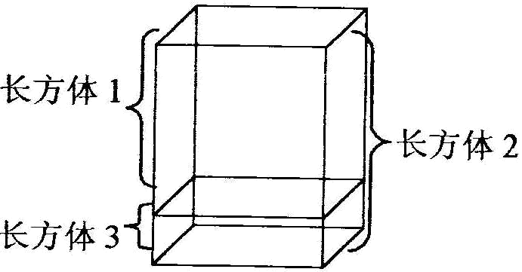
考察状态（x₁，y₁，z₁，x₂，y₂，z₂）的任务是计算长方体的体积，并调整最优解。设map为立方体对应的三维矩阵；sum为当前长方体的体积；best为最优解。考察过程如下
sum←0；
for x←x₁ to x₂ do {计算长方体的体积}
for y←y₁ to y₂ do
for z←z₁ to z₂ do sum←sum+map[x，y，z]； {调整最优解}
if sum>best then best←sum；
这个算法相当粗糙，枚举状态的费用为O（n⁹）
2、从减少重复计算入手
记录先前考察的结果。在统计长方体2时，只要将长方体1的统计结果加上长方体3就可以了，而不必按上述算法那样重新进行计算。

Slide 45
for x₁←1 to n do {枚举所有可能的水平面}
for x₂←1 to n do
for y₁←1 to n do
for y₂←1 to n do
for z₁←1 to n do {枚举上平面的z轴坐标}
begin
sum←0； {长方体的体积初始化}
for z₂←1 to n do {枚举下底面的z轴坐标}
考察状态（x₁，y₁，z₁，x₂，y₂，z₂）；
end；{for}
考察过程改为
for x←x₁ to x₂ do {计算长方体的体积}
for y←y₁ to y₂ do sum←sum+map[x，y，z₂]；
if sum>best then best←sum； {调整最优解}
由于利用了计算出的结果，整个算法的时间复杂度降为O（n⁸）。

Slide 46
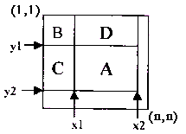
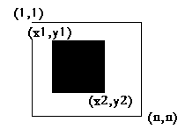
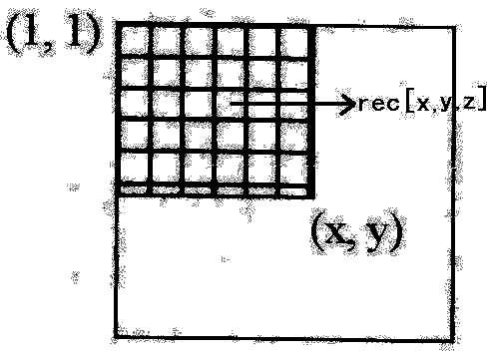
3、提取恰当的信息
上述考察实际上求出z轴坐标为z₂的平面中矩形（x₁，y₁，x₂，y₂）的数和。我们将这个数和记为value(a) value(A)=value(ABCD)+value(B)-value(BC)-value(BD)
这就启发我们用另一种方法表示立方体的信息：设rec[x，y，z]表示z轴坐标为z的水平面中矩形（1，1，x，y）的数和。
z轴坐标为z的水平面中左上角为（x₁，y₁）、右下角为（x₂，y₂）的矩阵的数和为rec[x₂，y₂，z]+ rec[x₁，y₁，z]-rec[x₂，y₁，z]-rec[x₁，y₂，z]

Slide 47
Rec数组可以在输入数据的同时计算
fillchar(rec，size(rec)，0)；{rec数组初始化}
for z←1 to n do {逐层输入信息}
for x←1 to n do {逐行输入z平面的信息}
begin
for y←1 to n do {逐列输入z平面上x行的信息}
begin
read(map[x，y，z])； {输入z平面上（x,y）中的数}
if (x=1)and(y=1){计算z平面上以（1，1）为左上角、（x,y）为右下角的矩形的数和}
then rec[1，1，z]←map[1，1，z]
else if y=1 then rec[x，y，z]←rec[x-1，y，z]+map[x，y，z]
else if x=1 then rec[x，y，z]←rec[x，y-1，z]+map[x，y，z]
else rec[x，y，z]←rec[x，y-1，z]+rec[x-1，y，z]-rec[x-1，y-1，z]+map[x，y，z]；
end；{for}
readln；
end；{for}

Slide 48
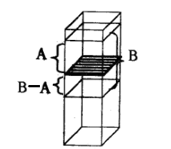
这样，考察过程就可以改为
sum←sum+rec[x₂，y₂，z₂]+rec[x₁，y₁，z₂]-rec[x₂，y₁，z₂]-rec[x₁，y₂，z₂]；
if sum>best then best←sum；
时间复杂度降为O（n⁶）。
如果长方体a的数和是负数，则长方体a的计算结果废弃，考察长方体b-a。因为长方体b的数和=长方体b-a的数和+长方体a的数和，由于长方体a的数和为负，长方体b-a的数和一定大于等于长方体b的数和。由此可见，在累计长方体数和的时候，只要由上而下地枚举长方体下底面的z轴坐标即可。设
total(z)——以z轴坐标为z的平面为下底面的长方体的最大数和
total(z)=

Slide 49
for x₁←1 to n do {枚举所有可能的子平面}
for x₂←1 to n do
for y₁←1 to n do
for y₂←1 to n do
begin
total←0；{长方体b（该长方体的平面以（x₁,y₁）为左上角、（x₂,y₂）为右下上角）的最大数和初始化}
for z←1 to n do {枚举长方体b下底面的z轴坐标}
begin
total←max{total，0}+ rec[x₂，y₂，z]+ rec[x₁-1，y₁-1，z]-rec[x₂，y₁-1，z]-rec[x₋₁-1，y₂，z]；{计算以z为下底面的长方体b的最大数和}
if total> best then best←total； {调整最优解}
end；{for}
end；{for}
这一改进使得考察的状态整数降为n⁵，

Slide 50
回溯法
回溯法也是搜索算法中的一种控制策略，但与枚举法不同的是，它是从初始状态出发，运用题目给出的条件、规则，按照深度优秀搜索的顺序扩展所有可能情况，从中找出满足题意要求的解答。回溯法是求解特殊型计数题或较复杂的枚举题中使用频率最高的一种算法。

Slide 51
运用算法框架解题
回溯法+动态程序设计解题
回溯法的优化

Slide 52
算法框架
procedure run（当前状态）；
var
i：integer；
begin
if 当前状态为边界
then begin if 当前状态为最佳目标状态 then 记下最优结果；exit；{回溯} end；{then}
for i←算符最小值 to 算符最大值 do
begin
算符i作用于当前状态，扩展出一个子状态；
if (子状态满足约束条件) and (子状态满足最优性要求)then run(子状态)；
end；{for}
end；{run}

Slide 53
在应用算法框架解题时应考虑的因素
⑴定义状态：即如何描述问题求解过程中每一步的状况。为了精简程序，增加可读性，我们一般将参与子结点扩展运算的变量组合成当前状态列入值参，以便回溯时能恢复递归前的状态，重新计算下一条路径；
⑵边界条件：即在什么情况下程序不再递归下去。如果是求满足某个特定条件的一条最佳路径，则当前状态到达边界时并非一定意味着此时就是最佳目标状态。因此还须增加判别最优目标状态的条件；
⑶搜索范围：在当前状态不满足边界条件的情况下，应如何设计算符值的范围。换句话说，如何设定for语句中循环变量的初值和终值。
⑷约束条件和最优性要求：当前扩展出一个子结点后应满足什么条件方可继续递归下去；如果是求满足某个特定条件的一条最佳路径，那么在扩展出某个子状态后是否继续递归搜索下去，不仅取决于子状态是否满足约束条件，而且还取决于子状态是否满足最优性要求。
⑸参与递归运算的参数：将参与递归运算的参数设为递归子程序的值参或局部变量。若这些参数的存储量大（例如数组）且初始值需由主程序传入，为避免内存溢出，则必须将其设为全局变量，且回溯前需恢复其递归前的值。

Slide 54
构造字串
生成长度为n的字串，其字符从26个英文字母的前p(p≤26)个字母中选取，使得没有相邻的子序列相等。例如p=3，n=5时
‘a b C b a’满足条件
‘a b C b C’不满足条件
输入：n，p
输出：所有满足条件的字串
分析
状态：待扩展的字母序号at。实际上字串s亦参与了递归运算，但是由于该变量的存储量太大，因此我们将s设为全局变量；
边界条件和目标状态：产生了一个满足条件的字串，即at=n+1；
搜索范围：第at位置可填的字母集{'a'.. chr(ord('a')+p-1)}；
约束条件：当前字串没有相邻子串相等的情况
var
n，p：integer；{字串长度和可选字母的个数}
tl：longint； { 满足条件的字串数}
ed：char； { 可选字母集中的最大字母}
s：string； {满足条件的字串}

Slide 55
procedure solve(at：integer)；{递归扩展第at个字母}
var
ch：char； i：integer；
begin
if at=n+1 {若产生了一个满足条件的字串，则输出，满足条件的字串数+1}
then begin writeln(f，s)； inc(tl)；exit{回溯}end；{then}
for ch←'a' to ed do {搜索每一个可填字母}
begin
s←s+ch；i←1；{检查当前字串是否符合条件}
while(i<=atdiv2)and(copy(s，length(s)-i+1，i)<>copy(s，length(s)-2*i+1，i)) do inc(i)；

Slide 56
if i>at div 2 then solve(at+1)；{若当前字串符合条件，则递归扩展下一个字母}
delete(s，length(s)，1){恢复填前的字串}
end{for}
end；{solve}
begin
readln(n，p)；{输入字串长度和前缀长短}
ed←chr(ord('a')+p-1)；{计算可选字母集中的最大字母}
s←''； tl←0；{满足条件的字串初始化为空，字串数为0}
solve(1)；{从第1个字母开始递归计算所有满足条件的字串}
writeln('Total：'，tl)；{输出满足条件的字串数}
end.{main}

Slide 57
字串变换
[问题描述]：已知有两个字串A$，B$及一组字串变换的规则：
A1$→B1$
A2$→B2$
………
规则的含义为：在A$中的子串A1$可以变换为B1$、A2$可以变换为B2$…..。例如：A$ =‘abcd’ B$=‘xyz’
变换规则为：
‘abc’→‘xu’ ‘ud’→‘y’ ‘y’→‘yz’
则此时，A$可以经过一系列的变换变为B$，其变换的过程为：
‘abcd’→‘xud’→‘xy’→‘xyz’
共进行了三次变换，使得A$变换为B$。

Slide 58
[输入]：输入文件名为A.in。文件格式如下：
A$，B$
A1$ → B1$
A2$ → B2$ 变换规则
………
所有字符串长度的上限为255。
[输 出]：输出文件名为A.out。若在30步（包含30步）以内能将A$变换为B$，则向A.out输出最少的变换步数；否则向A.out输出‘ERROR！’。
[输入输出样例]
A.in文件：
abcd,xyz
abc->xu
ud->y
y->yz
A.out文件：
3

Slide 59

1、分析变换规则
设
规则序列为rule，其中第i条规则为rule[i，1]→rule[i，2]；
当前串为now，其中tmp为now的一个待匹配子串。由于匹配过程的由左而右进行的，因此设j为now的指针，即从now的第j个字符开始匹配rule[i,1]。now适用第i条规则的条件是
now中的子串被第i条规则替换后的长度小于255，即
length(now)+length(rule[i,2])-length(rule[i,1])≤255
rule[i,1]是now的一个子串（k=pos(rule[i,1],tmp)≠0）
在使用了第i条规则后，now变换为
now= copy(now,1,j+k-1)+rule[i,2]+copy(now,j+k+length(rule[i,1]),255)
由于now中可能有多个子串被第i条规则替换，因此每替换一次后，为了方便地找出下一个替换位置，我们将当前被替换串前（包括被替换串）的子串删除。

Slide 60
2、使用回溯法计算最少替换次数
由于原串a、目标串b和规则rule是随机输入的，因此不可能找出直接计算最少替换次数best的数学规律，只能采用回溯搜索的办法。设
状态（need,now）:替换次数为need，替换结果为now；
边界条件（need≥best）和目标状态（now=b）：替换次数达到或超过目前得出的最小值为边界；已经替换出目标串为目标状态；
搜索范围i：尝试每一条规则,即1≤i≤规则数n；
约束条件（length(now)+length(rule[i,2])-length(rule[i,1])≤255）：now中的子串被第i条规则替换后的长度小于255；
由此得出计算过程：

Slide 61
procedure solve(need；now)；{从当前串now出发，递归第need次替换}
var
i,k,j:integer；
tmp:string；
begin
if need>=best then exit； {若到达边界，则回溯}
if now=b then begin{若达到目标状态，则记下替换次数，并回溯}
best←need； exit；
end；{then}
for i←1 to n do {搜索每一条规则}

Slide 62
if length(now)+length(rule[i,2])-length(rule[i,1])<=255
then begin {若使用了第i条规则后，串长不会超过上限}
j←0； tmp←now；{匹配指针初始化和待匹配子串初始化}
k←pos(rule[i,1],tmp)； {尝试第i条规则}
while k>0 do {反复在tmp 中寻找子串rule[i,1]}
begin
solve(need+1，copy(now,1,j+k-1)+rule[i,2]+copy(now，j+k+length(rule[i，1])，255))； {递归下一次替换}
delete(tmp,1,k)；{将当前被替换串前（包括被替换串）的子串删除}
j←j+k； {右移匹配指针}
k←pos(rule[i,1],tmp)； {继续尝试第i条规则}
end；{while}
end；{then}
end；{ solve }

Slide 63
由此得出主程序：
读入初始串a和目标串b；
读入替换规则rule；
best←31； {设定替换次数的上限}
solve(0,a)； {回溯搜索最少的替换次数}
if best<=30 {输出最少替换次数}
then writeln(best)
else writeln('ERROR!')；
、

Slide 64
回溯法+动态程序设计解题
有些题需要在动态程序设计前通过搜索计算决策代价,即通过回溯法+动态程序设计解题

Slide 65
火柴游戏
有红，绿，蓝三种颜色的火柴，所有火柴长度一样。用它们可以组成一些数字， 如下图所示：
为了让组成的火柴好看一些，我们规定：有公共点的火柴必须不同色。例如，用红火柴4根和蓝火柴3根可以组成数12，21，7等。而且有些方案虽然数字和它们的排列顺序都相同，但是有颜色之分。问：一共可以组成多少个数（可以包含多个数字，但至少包含一个数字）？同一个数用不同颜色表示算作不同的数，火柴可以有剩余。
输入
三个整数n1， n2， n3 (0 ≤ n1，n2，n3 ≤ 15)，即三种颜色的火柴的数目。
输出
仅一个数，即可以组成的数的数目。结果保证不超过10¹⁶。

Slide 66
本题是组合计数问题，有经验的选手一看就知道是用动态规划，但是具体怎么做呢？假设使用a根红火柴，b根绿火柴和c根蓝火柴能组成的单个数字个数为count[a， b， c]，用d[a，b，c]表示用a根红火柴，b根绿火柴和c根蓝火柴可以组成的数串的个数（包括空串），则递推式为：
d[i，j，k] = sum{d[i-a， j-b， k-c] * count[a， b， c] + 1}
(i>=a， j>=b， k>=c)
由于题目不允许空串，因此最后答案为d[n1， n2， n3] – 1。问题的关键就是如何求count[a， b， c]。注意到每个数字最多只能使用同色的火柴三根，因此0≤a，b，c≤3，我们可以用搜索来求出所有的count[a， b， c]。在参考程序中，我们用digit数组记录每个数字需要用到哪些位置的火柴，adj数组记录每个位置的相邻位置集合，则搜索过程定义为：
search(depth， c1， c2， c3)
其中depth是深度，即当前考虑的火柴编号，c1， c2， c3为已经使用过的三种颜色的火柴数目。本题是搜索和动态规划的综合题目，同时考察了常量数组在简化程序方面的运用。本题程序是这次模拟题中最长的，但是只要耐心加细心，要完成这道题目并不困难。

Slide 67
const
adj：array[1..7，1..4] of integer=(
(2，4，0，0)，(1，3，5，0)，(2，4，5，7)，(1，3，7，0)，(2，3，6，0)，(5，7，0，0)，(3，4，6，0))； {adj[iI，j]为i位置j方向的相邻位置}
digit：array[0..9，1..7] of integer=(
(1，2，4，5，6，7，0)，(4，7，0，0，0，0，0)， (1，3，4，5，6，0，0)， (1，3，4，6，7，0，0)， (2，3，4，7，0，0，0)，(1，2，3，6，7，0，0)， (1，2，3，5，6，7，0)，(1，4，7，0，0，0，0)， (1，2，3，4，5，6，7)，(1，2，3，4，6，7，0))；{digit[i，j]为数字i中第j根火柴的位置}
var
count ： array[0..3，0..3，0..3] of integer； {使用a根红火柴，b根绿火柴和c根蓝火柴能组成的单个数字个数为count[a， b， c]}
d：array[0..15，0..15，0..15] of extended；{ d[a，b，c]表示用a根红火柴，b根绿火柴和c根蓝火柴可以组成的数串的个数（包括空串）}
n1，n2，n3：integer；

Slide 68
procedure dp； {动态程序设计}
var i， j， k， a， b， c ： integer；
begin
for i ：= 0 to n1 do {枚举数串中三种颜色火柴的所有可能组合}
for j ：= 0 to n2 do
for k ：= 0 to n3 do
begin
d[i， j， k] ：= 1；
for a ：= 0 to 3 do {枚举单个数字中三种颜色火柴的所有可能组合}
for b ：= 0 to 3 do
for c ：= 0 to 3 do{若a根红火柴、b根绿火柴和c根蓝火柴能构成一个数字，则累计}
if (i >= a) and (j >= b) and (k >= c) then
d[i， j， k] ：= d[i， j， k] + count[a， b， c] * d[i - a， j - b， k - c]；
end；
writeln(d[n1，n2，n3] - 1 ： 0 ： 0)；{输出n1， n2， n3(三种颜色的火柴数)可以组成的数的数目}
end；

Slide 69
begin
fillchar(count， sizeof(count)， 0) {单个数字的个数序列初始化}
for num ：= 0 to 9 do {依次计算每一个数字的构成方案}
begin
fillchar(color， sizeof(color)， 0); try(1， 0， 0， 0)；； {递归计算数字num的方案数}
end；{for}
end；{generate}
begin
generate；{计算数字0—9的方案数}
read(n1， n2， n3)； {输入三种颜色的火柴数目}
dp；{动态规划}
end.{main}

Slide 70
procedure generate；
var
num ： integer；{数字}
color ： array[1 .. 7] of integer；{方案。其中color[i]为位置i的火柴颜色}
procedure try(depth， c1， c2， c3 ： integer)；{目前已经使用过颜色1、2、3的火柴数分别为c1、c2和c3，从第depth根火柴出发，递归计算数字num的方案数}
var
match， i， j ： integer；
ok ： boolean；

Slide 71
begin
if (depth = 8) or (digit[num， depth] = 0)
then inc(count[c1，c2，c3]){若所有位置已填入火柴或已构成数字num ，则count[c1，c2，c3]+1}
else begin
match ：= digit[num， depth]；{记下数字num中第depth根火柴的位置 }
for i ：= 1 to 3 do{依次搜索三种颜色}
begin
ok ：= true；
for j ：= 1 to 4 do{搜索数字num中第depth根火柴的四个相邻位置}
if(adj[match，j]<>0)and(color[adj[match，j]] = i)then ok：= false；{若match 在j方向上存在相邻位置，且该位置已有颜色i的火柴，则搜索下一个方向}

Slide 72
if ok then{若match 在j方向上的相邻位置不存在颜色i的火柴}
begin
color[match]：=i；{ 颜色i的火柴填入match位置}
if i=1{根据火柴的颜色情况分情形递归}
then try(depth + 1， c1 + 1， c2， c3)
else if i = 2
then try(depth + 1， c1， c2 + 1， c3)
else try(depth + 1， c1， c2， c3 + 1)；
color[match]：=0；{恢复递归前的状态}
end；{then}
end；{for}
end；{else}
end；{try}

Slide 73
begin
fillchar(count， sizeof(count)， 0)；{单个数字的个数序列初始化}
for num ：= 0 to 9 do{依次计算每一个数字的构成方案}
begin
fillchar(color， sizeof(color)， 0)；{方案初始化}
try(1， 0， 0， 0)；{递归计算数字num的方案数}
end；{for}
end；{generate}

Slide 74
优化回溯法
优化方法1：递归前预处理
优化方法2：记忆化搜索
优化方法3：寻找解析式

Slide 75
优化方法1：递归前的预处理
如果搜索对象是通过某种运算直接得出其结果的，那么搜索前一般需进行预处理
①通过相应运算将所有搜索对象的计算结果置入常量表，搜索过程中只要将当前搜索对象的结果值从常量表取出即可。这样可以显著改善搜索效率。否则，在搜索过程中每遇到这些对象都要计算，则会产生大量的重复运算。
②为减少搜索量，预先确定某些对象的初始值
③构造初始解，以便缩小搜索范围，“苛刻”约束条件

Slide 76
回溯法的优化方法1——预处理
因式分解
将大于1的自然数N进行因式分解，满足N=a₁*a₂*a₃．．．a_{m} 且1<a₁≤a₂≤．．．．．．≤a_{m}<N。编一程序，输入N(1<N<10⁹)，输出所有的因式分解方案。
输入： N由键盘输入
输出要求：第1行至第M行输出所有的M种方案(顺序不限)，第M+1行输出方案总数M。
例如输入 N=12，输出：
12=2*6
12=2*2*3
12=3*4
M=3

Slide 77
算法分析
1、 构造因子表
如果完全盲目地搜索所有候选解，其代价相当大。为了改善搜索效率，我们不妨先将n分解成两个因子相乘的所有可能形式：
n=n₁*n₂
将所有不同的因子按递增顺序存入a表：
k←0； {a表的元素初始化}
for i：=2 to sqrt(n) do{n试除2，‥ sqrt(n) ，产生一半因子}
if n mod i=0 then begin k←k+1；a_{k}←i；end； {then}
p←k； k←2*k；
if (a_{Ρ})²=n then k←k-1；{计算a表的因子数}
for i：=1 to P do a_{k+1-i}←n/a_{i}；{由n分别除以a₁‥a_{k}，产生另一半因子}
显然，因式分解的因子在a表中。问题是分解过程中a表的因子可能会在因式中重复出现。在这种情况下应怎么办？

Slide 78

2、 回溯搜索分解方案
设目前分解的因式为
n=b₁*b₂*…*b_{h}*n’
其中尾因子。b₁…b_{h}已从a表中选取了a₁…a_{j-1}，n’尚待分解出不同因子a_{j}…a_{k}。
①结点定义：我们将a表中待分解的因子a_{j}作为状态，a表指针作为算符；
②边界和目标状态的条件：若从因子表中分解出的因子数h>0，则产生一个分解方案n=b₁*‥*b_{h}*n’
③ 搜索范围：目前因式中尚待分解出因子a_{i}．显然 j≤i≤k
④ 约束条件： ( ≥a_{i})and(n’ mod a_{i}=0)
注：若 ，则n’不可能再分解出因子a_{i}‥a_{k}，应回溯
若满足上述约束条件，则分解出因子a_{i}，即b_{h+1}=a_{i}，，产生一个分解方案：n=b₁*b₂*…*b_{h}*b_{h+1}*n’
⑤参与递归运算的参数：将表达式的尾因子n’、目前从因子表中分解出的因子数h和待分解的因子序号j作为递归程序的值参；因子表指针i作为局部变量。

Slide 79
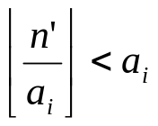
由此得出递归程序
procedure print (j，n’，h)；{从a_{j}出发递归搜索分解方案}
var i：:integer；
begin
if h>0 then 输出第t个方案为n=b₁*b₂*…*b_{h}*n’；
for i：=j to k do {试分解a_{j}…a_{k}}
if {若n’不可能分解出a_{i}及以后的因子，则回溯}
then exit
else if n’ mod a_{i}=0{若尾因子n’能整除a_{i}，则分解出因子a_{i}}
then begin
b_{h+1}←a_{i}；方案数t+1；
print(i，n’ div a_{i}，h+1)；{从a_{i}出发，继续递归分解}
end；{then}
end；{print}
显然，主程序应先初始化方案数t←0。然后通过调用print(1，n，0)计算和输出所有分解方案。

Slide 80
选数
已知n个整数 x1,x2,…..xn, 以及一个整数k (k<n)。从 n 个整数中任选k个整数组合相加，可分别得到一系列的和。例如当 n=4, k=3，4个整数分别为3，7，12，19 时，可得全部的组合为：
3+7+12=22 3+7+19=29
7+12+19=38 3+12+19=34。
现在，要求你计算出和为素数的组合数有多少种。例如上例，只有一种组合的和为素数：（3+7+19=29）。

Slide 81
输入：
输入文件名为c.in。文件格式
n, k（1≤n≤20，k<n）
x1,x2,…xn（1≤xi≤5000000）
输出：
输出文件名为c.out。文件格式
一个整数（满足条件的种数）。
输入输出样例：
输入：
4 3
3,7 12 19
输出：
1

Slide 82
1、判别一个数是否为素数
由于整数x_{i}的上限为5000000，k的上限为19，这就使得判别k个整数的和是否为素数的问题变得似乎有点困难。为了保证在该范围内能正确出解，我们首先通过筛选法，将1―10000间的素数存入素数表prime。设
var
map:array[1..10000] of boolean；{筛}
prime:array[1..5000]of longint；{素数表。其中第i个素数为prime[i]}
list:array[1..20] of longint；{待选数字集合。其中list[i]为x_{i}}
tot,ans:longint；{tot为素数表的长度；和为素数的组合的个数为ans}
构造素数表prime的过程如下：
tot←0；{ 素数表的长度初始化}
fillchar(map,sizeof(map),true)；{初始时所有数在筛中}
for i←2 to 10000 do {顺序搜索筛中的最小数i}
if map[i]
then begin
for j←2 to 10000 div i do map[i*j] ←false；{将i的倍数从筛中删去}
inc(tot)；prime[tot] ←i； {i进入素数表}
end；{then}

Slide 83
我们在素数表prime的基础上判别某数a是否为素数。任何数都可以分解成素因子的乘积形式。按照递增方向将prime表中的每一个素数去试除a。若某个素数能被a整除，则说明a为合数；若prime[i]*prime[i]>a，则说明a不可能分解出比prime[i]大的素数了，a本身为素数。由于prime[i]表的最大素数接近10000，其平方远大于x_{i}的上限5000000*19，因此是一个比较可行的方法：
function check(a:longint):boolean；{判断a是否是素数}
begin
check←true；{素数标志初始化}
for i←1 to tot do begin {搜索素数表}
if prime[i]*prime[i]>a then exit；{若超出搜索范围的上限，则说明a是素数，返回true}
if a mod prime[i]=0
then begin check←false；exit；end；{then}
end；{for}
end；{ check }

Slide 84
2、递归搜索方案数
由于数列是随机和无序的，因此只能通过搜索的办法求解。设
状态(left,now,all)：目前组合为all，还需要从xnow‥xn中选出left个数；
约束条件(left≤n-now+1)：xnow‥xn中数的个数大于等于left；
边界条件（(left=0) and (now=n+1)）和目标状态（check(all)=true）：从x1‥xn中选出k个数为边界。在这种情况下，若k个数的和为素数，则满足条件的种数+1。到达边界后，应回溯；
搜索范围为两种选择：
当前组合不选xnow,递归计算子状态(left,now+1,all)；
在还有数需要选的情况下（left>0），xnow选入组合，递归计算子状态(left-1,now+1,all+list[now])；
由此得出子程序

Slide 85
Procedure solve(left,now,all:longint)；{递归计算选数情况}
begin
if (left>n-now+1) then exit；{ 若x_{now}‥x_{n}中不足left个数，则回溯}
if (left=0) and (now=n+1){若从x₁‥x_{n}中选出了k个数}
then begin
if check(all) then inc(ans)；{若k个数的和为素数，则满足条件的种数+1}
exit； {回溯}
end；{then}
solve(left,now+1,all)；{当前组合不选x_{now},递归计算子状态}
if left>0 {在还有数需要选的情况下，x_{now}选入组合，递归计算子状态}
then solve(left-1,now+1,all+list[now])；
end；{ solve}
显然，递归调用solve(k,1,0)后得出的ans即为问题的解。

Slide 86
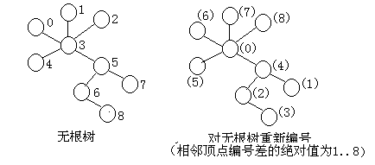
对无根树重新编号
由n个顶点（编号为0‥n-1）构成一棵无根树。要求对n个顶点重新编号（编号取值为0‥n-1使得相邻顶点编号差的绝对值正好构成一个等差数列。例如下图对一棵无根树重新编号：
输入：顶点数n（上限为201），以下为n-1行，每行为一条边的两个顶点
输出：n行，其中第I行为顶点I-1的编号

Slide 87
1、递归计算顶点的编号
设目前相邻顶点编号差的绝对值集合为y。从顶点at出发，递归计算顶点的编号序列
状态：出发顶点at和目前相邻顶点编号差的绝对值集合y
边界条件：所有顶点已编号，即at=n。在这种情况下，输出编号序列并退出程序
搜索范围有两个：
1 顶点at已编号，递归计算子状态(at+1,y)；
2 顶点at未编号。在这种情况下，枚举顶点at的每一个可能编号，并计算相邻顶点的编号的差的绝对值集合z。若z与y不重合，则两个集合合并成相邻顶点编号差的绝对值集合，递归计算子状态(at+1,y+z)

Slide 88
procedure search(at:integer;y:inset);{目前相邻顶点编号差的绝对值集合为y。从顶点at出发，递归计算下一个顶点的编号和相邻顶点编号差的绝对值集合}
var
z:inset;{与当前端点相邻的顶点编号差的绝对值集合}
i,j:integer;
begin
if at=n{若所有顶点已编号，则输出编号序列并退出程序}
then begin for i:=0 to n-1 do writeln(i,':',a[i]);halt end;
if a[at]<>-1 then search(at+1,y);{若顶点at已编号，则递归计算顶点at+1的编号}

Slide 89
for i:=1 to n-2 do {枚举顶点at的每一个可能编号}
begin
z:=[]; a[at]:=i;{ 顶点at编号I，相邻顶点编号差的绝对值集合为空}
for j:=0 to n-1 do{枚举与顶点at相邻、且已编号的顶点}
if (a[j]<>-1) and g[at,j] then z:=z+[abs(i-a[j])];{将顶点at的编号与相邻顶点j的编号的差的绝对值送入集合z}
if z*y=[] then search(at+1,y+z);{若z与先前生成的相邻顶点编号差的绝对值集合y不重合，则两个集合合并成相邻顶点编号差的绝对值集合，递归计算顶点at+1的编号}
a[at]:=-1{撤去顶点at的编号}
end
end;

Slide 90
主程序
输入信息，构造无根树的相邻矩阵g。然后枚举每一个顶点，将当前顶点i编号0。接下来枚举与顶点I相邻的每一个顶点j，将顶点j编号n-1。递归调用search(0,[n-1])。如果得不到满足条件的编号序列，则撤去顶点j的编号，枚举与顶点I相邻的下一个顶点。如果枚举了与顶点I相邻的所有顶点后依然得不到满足条件的编号序列，则撤去顶点i的编号，将顶点I+1编号0…。依次类推，直至得出满足条件的编号序列为止。

Slide 91
fillchar(g,sizeof(g),0);{ 无根树的相邻矩阵初始化为0}
readln(n);{读顶点数}
for i:=1 to n-1 do{依次读入n-1条边的信息，构造无根树的相邻矩阵}
begin readln(j,b);g[j,b]:=true; g[b,j]:=true end;
for i:=0 to n-1 do a[i]:=-1;{编号矩阵初始化为-1}
for i:=0 to n-1 do{枚举每一个顶点}
begin
a[i]:=0;{顶点i编号0}
for j:=0 to n-1 do{枚举与顶点I相邻的每一个顶点}
if g[i,j]
then begin
a[j]:=n-1;{顶点j编号n-1}
search(0,[n-1]);{递归计算其它顶点的编号}
a[j]:=-1{得不到满足条件的编号序列，则撤去顶点j的编号}
end;
a[i]:=-1{枚举了与顶点I相邻的所有顶点后依然得不到满足条件的编号序列，则撤去顶点i的编号}
end;

Slide 92
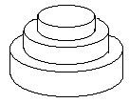
生日蛋糕
7月17日是Mr．W的生日，ACM-THU为此要制作一个体积为nπ的m层生日每层都是一个圆柱体。设从下往上数第i(1≤i≤m)层蛋糕是半径为R_{i}， 高度为h_{i}的圆柱。当i<m时，要求R_{i}>R_{i+1}且h_{i}>h_{i+1}。由于要在蛋糕上抹奶油，为尽可能节约经费，我们希望蛋糕外表面（最下一层的下底面除外）的面积Q最小(令Q= Sπ)。
请编程对给出的n和m，找出蛋糕的制作方案（适当的r_{i}和h_{i}的值），使S最小。（除Q外，以上所有数据皆为正整数）

Slide 93
输入
有两行，第一行为n（n≤10000），表示待制作的蛋糕的体积为nπ；第二行为m(m≤20)，表示蛋糕的层数为m。
输出
仅一行，是一个正整数S（若无解则S=0）。
样例输入
100
2
样例输出
68
附：圆柱公式
体积V=πr²h
侧面积A’=2πrh
底面积A=πr²

Slide 94
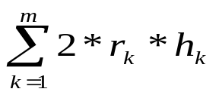
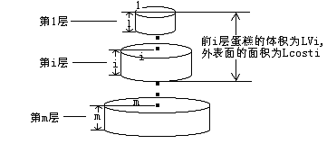
算法分析
我们自上而下地设定蛋糕序号，顶上一层的蛋糕为第1层，…，最下一层的蛋糕为m层。第i层蛋糕为一个半径为r_{i}、高度为h_{i}的圆柱（1≤i≤m）。显然，蛋糕外表面的面积为r_{m}²+ 。
由于试题要求输出蛋糕外表面的面积Q=SЛ中的S，因此使用圆柱公式时略去了Л。
1、构造一个体积最小的蛋糕
按题意，h_{i}和r_{i}皆为正整数且r_{i}<r_{i+1}，h_{i}<h_{i+1}。根据这一要求，我们设计一个体积最小的蛋糕：
h₁=1，r₁=1
h₂=2 r₂=2
……………
h_{i}=i r_{i}=i
……………
h_{m}=m r_{m}=m

Slide 95
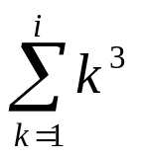
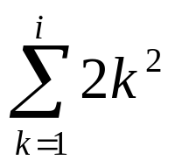
设 lv_{i}—第1层至第i层蛋糕的体积，即 lv_{i}= ；
lcost_{i}—第1层至第i层蛋糕的外表面的面积，即 lcost_{i}=
上述蛋糕除体积小于等于试题要求外，蛋糕的层数、各层蛋糕的半径和高度皆满足试题要求，lv_{i} 、lcost_{i}将在计算当前层高度的上限和验证产生更优方案的可能性时使用。
best—目前得到的所有满足要求的蛋糕中，外表面面积的最小值。显然lcost_{m}≤best。

Slide 96
2、自下而上计算各层蛋糕
① 当前状态(l， v_{l}， h_{l+1}，r_{l+1}，c_{l+1})
其中l—层数，即第l+1‥m层蛋糕已计算，当前准备向上扩展l层。初始时l=m；
h_{l+!}，r_{l+1}—第l+1层蛋糕的高度和半径。初始时h_{m+1}=n+1，r_{m+1}=sqrt(n)+1；
c_{l+1}—第l+1‥m层蛋糕的外表面面积。初始时c_{m+1}=r_{m}²；
注： 在计算l层蛋糕时，h_{l+1}，r_{l+1}，c_{l+1}都已计算出。
V_{l}—第1‥l层蛋糕的体积v_{l}=v_{l+1}-h_{l+1}*r_{l+1}²。初始时v_{m}=n；
显然子状态为(l-1， v_{l-1}， h_{l}， r_{l}， c_{l})。我们将当前状态l、v_{l}、 h_{l+1}、r_{l+1}、c_{l+1}作为递归程序的值参；

Slide 97
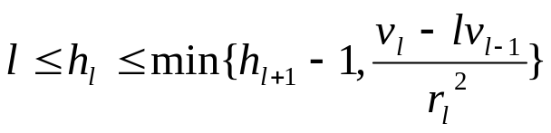
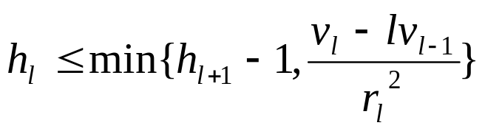
②边界条件和目标状态
边界条件：l=0 (m层蛋糕制作完毕)
目标状态：V_{l}=0 (体积正好为n)
若(l=0) and (v_{l}=0)则记下最佳方案（best←c_{l+1}）。
③搜索范围
第l层蛋糕的半径r_{l}和高度h_{l}作为算符。按照各层蛋糕的半径和高度为整数值且自下而上递减的规则，r_{l}和h_{l}的取值范围为 l≤r_{l}≤r_{l+1}-1，
注：由于l层蛋糕可能的最大体积为v_{l}-lv_{l-1}，因此。又由于h_{l}≤h_{l+1}-1， ，
因此 一旦枚举出r_{l}和h_{l}，则c_{l}=c_{l+1}+r_{l}*h_{l}*2。

Slide 98
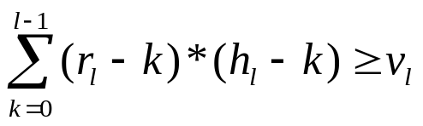
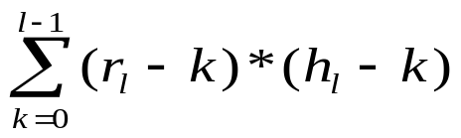
④判定r_{l}和h_{l}合理性的约束条件
（ ）and(c_{l}+lcost_{l-1}<best)
其中 为第1‥l层蛋糕可能的最大体积，显然若小于v_{l}，则不可能达到体积要求；c_{l}+lcost_{l-1}为l‥m层蛋糕不变的前提下可能得出的最小外表面面积。显然若大于等于best，则不可能达到外表面面积最小的要求；
若h_{l}和r_{l}同时满足上述两个约束条件，则得出v_{l-1}=v_{l}-h_{l}*r_{l}²。由此产生子状态(l-1，v_{l-1}， h_{l}， r_{l}，c_{l})

Slide 99
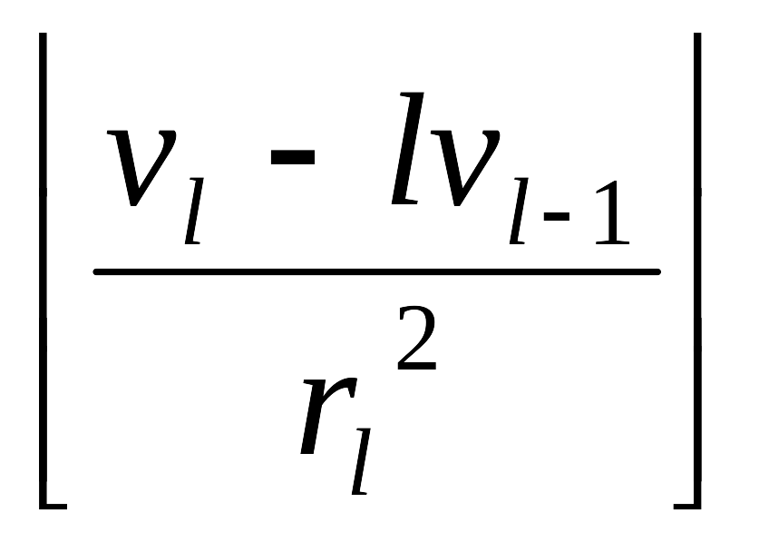
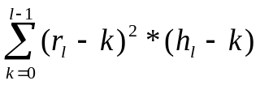
3、递归搜索最佳制作方案
根据上述分析，我们可以设计出一个搜索最佳制作方案的递归程序run(l，v_{l}，h_{l+1}，r_{l+1}，c_{l+1})。其中值参l，v_{l}，h_{l+1}，r_{l+1}，c_{l+1}为当前状态。
Procedure run (l，v_{l}，h_{l+1}，r_{l+1}，c_{l+1})；
Begin
if l=0 then begin {若m层蛋糕制作完毕}
if v_{l}=0 then best←c_{l+1}；{若体积正好为n，则记下外表面的面积}
exit；{回溯}
end； {then}
for r_{l}：=r_{l+1}-1 down to l do begin {按递减顺序枚举l层蛋糕半径的每一个可能值}
maxh←min{ ，h_{l+1}-1} {计算l层蛋糕高度的上限}
if l=m then c_{l+1}←r_{l}²；{底面积作为外表面积的初始值}
for h_{l}：=maxh downto l do begin{按递减顺序枚举l层蛋糕高度的每一个可能值}
c_{l}←c_{l+1}+r_{l}*h_{l}*2；{计算第l‥m层蛋糕的外表面面积}
if ( ≥v_{l} )and(c_{l}+lcost_{l-1}<best){若h_{l}和r_{l}满足体积和外表面面积最小的要求，则计算第1‥l-1层蛋糕的体积}
then begin
v_{l-1}←v_{l}-h_{l}*r_{l}²；run (l-1，v_{l-1}，h_{l}，r_{l}，c_{l})；{递归搜索子状态(l-1， v_{l-1}， h_{l}， r_{l}， c_{l})}
end； {then}
end； {for}
end； {for}
end； {run}

Slide 100
初始时设best←∞，递归调用run(m，n，n+1，sqrt(n)，0)后，若best=∞，则无解；否则Л*best即为蛋糕最小的外表面面积，输出best。

Slide 101
回溯法的优化方法 2—记忆化搜索
如果解答树中存在一些性质相同的子树，那么，只要我们知道了其中一棵子树的性质，就可以根据这个信息，导出其它子树的性质。这就是自顶向下记忆化搜索的基本思想。

Slide 102
序关系计数问题
用关系’<’和’=’将3个数a、b和C依次排列有13种不同的关系：
a<b<C， a<b=C， a<C<b， a=b<C， a=b=C， a=C<b，
b<a<C， b<a=C， b<C<a， b=C<a，
C<a<b， C<a=b， C<b<a。
输入n
输出n个数依序排列时有多少种关系
1、枚举所有序关系表达式
由于类似于‘a=b’和‘b=a’的序关系表达式是等价的，为此，规定等号前面的大写字母在ASCII表中的序号，必须比等号后面的字母序号小。

Slide 103
状态（Step，First，Can）：其中Step表示当前确定第Step个关系符号；First表示当前大写字母中最小字母的序号；Can是一个集合，集合中的元素是还可以使用的大写字母序号
边界条件（step=n）：即确定了最后关系符号
搜索范围（First≤i≤n）：枚举当前大写字母的序号
约束条件（i in Can）：序号为i的大写字母可以使用
算法1：
procedure Count(Step，First，Can)； {从当前状态出发，递归计算序关系表达式数}
begin
if Step=n then begin {若确定了最后一个关系符号，则输出统计结果}
for i←First to n do if i in Can then Inc(Total)；
Exit {回溯}
end；{then}
for i←First to n do {枚举当前的大写字母}
if i in Can then begin {序号为i的大写字母可以使用}
Count(Step+1，i+1，Can-[i])；{添等于号}
Count(Step+1，1，Can-[i]) {添小于号}
End{then}
end；{ Count}
主程序调用Count(1，1，[1..n])后，Total的值就是结果。该算法的时间复杂度是W(n!)

Slide 104
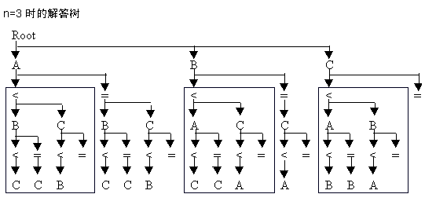
2、粗略利用信息
若已经确定了前k个数，并且下一个关系符号是小于号，这时所能产生的序关系数就是剩下的n-k个数所能产生的序关系数。
设i个数共有F[i]种不同的序关系，那么，由上面的讨论可知，在算法1中，调用一次Count(Step+1，1，Can-[i])之后，Total的增量应该是F[n-Step]。这个值可以在第一次调用Count(Step+1，1，Can-[i])时求出。而一旦知道了F[n-Step]的值，就可以用Total←Total+F[n-Step] 代替调用Count(Step+1，1，Can-[i])

Slide 105
procedure Count(Step，First，Can)； {Step，First，Can的含义同算法1}
begin
if Step=n then begin {若确定了最后一个关系符号，则输出统计结果}
for i←First to n do if i in Can then Inc(Total)；Exit {回溯}
end；{then}
for i←First to n do {枚举当前的大写字母}
if i in Can {序号为i的大写字母可以使用}
then begin
Count(Step+1，i+1，Can-[i])；{添等于号}
if F[n-Step]=-1
then begin ( 第一次调用}
F[n-Step] ←Total；Count(Step+1，1，Can-[i])； {添小于号}
F[n-Step] ←Total-F[n-Step] {F[n-Step]=Total的增量}
end {then}
else Total←Total+F[n-Step] {F[n-Step]已经求出}
end{then}
end；{count}
该算法实质上就是自顶向下记忆化方式的搜索，它的时间复杂度为W(2^{n})。

Slide 106
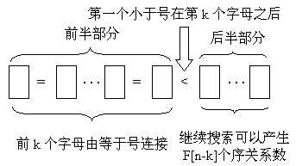

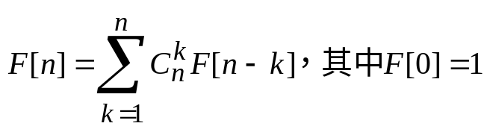
3、充分利用信息
在搜索的过程中，如果确定在第k个大写字母之后添加第一个小于号，则可得到下面两条信息：
第一条信息：前k个大写字母都是用等号连接的。前半部分将产生的序关系数，就是n个物体中取k个的组合数
第二条信息：在此基础上继续搜索，将产生F[n-k]个序关系表达式。
这样，我们可以得到F[n] 的递推关系式：
采用上述公式计算F[n]的算法记为算法3，它的时间复杂度是W(n²)。

Slide 107
var
Total：Comp；{答案}
F：array[0..maxn] of Comp；{F[i]为i个数的序关系表达式个数}
i，j：Integer；
x：Comp；
begin
FillChar(F，Sizeof(F)，0)；{F初始化}
F[0] ←1；
for i←1 to n do begin{递推F数组}
F[i] ←0；x←1；
for j←1 to i do begin x←x*(i-j+1)/j；F[i] ←F[i]+x*F[i-j] End{for}{计算F[i]}
end；{for}
writeln(F[n])； {输出结果}
end；{main}
算法3充分利用信息，通过两重循环的递推计算F[n]，将时间复杂度降到W(n²),实现了程序的最优性要求。

Slide 108
优化方法 3—寻找解析式和贪心策略
在充分利用信息的基础上建立数学模型和贪心策略，将搜索解题优化为直接递推解题。

Slide 109
传染病控制
【问题背景】近来，一种新的传染病肆虐全球。蓬莱国也发现了零星感染者，为防止该病在蓬莱国大范围流行，该国政府决定不惜一切代价控制传染病的蔓延。不幸的是，由于人们尚未完全认识这种传染病，难以准确判别病毒携带者，更没有研制出疫苗以保护易感人群。于是蓬莱国的疾病控制中心决定采取切断传播途径的方法控制疾病传播。经过 WHO（世界卫生组织）以及全球各国科研部门的努力，这种新兴传染病的传播途径和控制方法已经研究消楚，剩下的任务就是由你协助蓬莱国疾控中心制定一个有效的控制办法。
【问题描述】研究表明，这种传染病的传播具有两种很特殊的性质；
第一是它的传播途径是树型的，一个人X只可能被某个特定的人Y感染，只要Y不得病，或者是XY之间的传播途径被切断，则X就不会得病。

Slide 110
第二是，这种疾病的传播有周期性，在一个疾病传播周期之内，传染病将只会感染一代患者，而不会再传播给下一代。
这些性质大大减轻了蓬莱国疾病防控的压力，并且他们已经得到了国内部分易感人群的潜在传播途径图（一棵树）。但是，麻烦还没有结束。由于蓬莱国疾控中心人手不够，同时也缺乏强大的技术，以致他们在一个疾病传播周期内，只能设法切断一条传播途径，而没有被控制的传播途径就会引起更多的易感人群被感染（也就是与当前已经被感染的人有传播途径相连，且连接途径没有被切断的人群）。当不可能有健康人被感染时，疾病就中止传播。所以，蓬莱国疾控中心要制定出一个切断传播途径的顺序，以使尽量少的人被感染。你的程序要针对给定的树，找出合适的切断顺序。
【输入格式】输入格式的第一行是两个整数n（1≤n≤300）和p。接下来p行，每一行有两个整数i和j，表示节点i和j间有边相连（意即，第i人和第j人之间有传播途径相连）。其中节点1是已经被感染的患者。
【输出格式】只有一行，输出总共被感染的人数。

Slide 111
解法1——搜索
1、输入边信息，构建有向树
gl[i]为顶点i的儿子数；g[i，j]为顶点i的第j个儿子序号。1≤i≤n,1≤j≤gl[i]；f[i]为顶点i的周期；ans为被感染的最少人数，now为当前被感染的人数；
我们按照下述方式输入p条边的信息：
read(n,m);{读顶点数和边数}
fillchar(gl,sizeof(gl),0);{顶点的度序列初始化}
for i:=1 to m do{输入每一条边的信息}
begin
read(x,y);{读第I条边的两个端点}
inc(gl[x]); g[x,gl[x]]:=y;{顶点x的度+1,x的新增边的另一端点为y}
inc(gl[y]); g[y,gl[y]]:=x;{顶点y的度+1,y的新增边的另一端点为x }
end;{for}

Slide 112
由于输入信息中并没有给出各条边的连接情况，因此必须从顶点1出发构造有向树。构造方法如下：
procedure maketree(k : integer);{从根k出发，构造树}
var
i,j,t : integer;
begin
for i:=1 to gl[k] do{枚举顶点k的每一个儿子}
begin
t:=g[k,i];
for j:=1 to gl[t] do{删除顶点k的第I个儿子指向顶点k的有向边}
if g[t,j]=k then break;
g[t,j]:=g[t,gl[t]];
dec(gl[t]);
maketree(t);{从顶点k的第I个儿子出发，继续递归}
end;{for}
end;{ maketree }
在主程序中递归调用maketree（1），便可以得到有向树g。

Slide 113
2、递归计算被感染的最少人数
我们采取搜索的办法，在每个周期开始的时候，枚举前一个周期感染病毒的节点的子节点，断开该节点与父节点的边。
状态（now，f，k）：now为当前被感染的人数，f为每个顶点所在的周期，k为当前周期。K设为值参，now和f设为全局变量。
边界条件now>ans：若当前被感染的人数已超过最小值，则回溯；否则计算k周期内的每一个顶点的儿子数，累计被感染人数now
搜索范围1≤i≤n：搜索处于k+1周期内的每一个顶点（即f[i]=k+1），切断父顶点通向它的传播途径，递归k+1周期；

Slide 114
procedure search(k : integer);{搜索在第k个周期中被切断的传播途径}
var
i,j : integer;
found : boolean; {存在标志}
begin
if now>ans then exit;{若当前被感染的人数已超过最小值，则回溯}
found:=false;{未发现被感染的顶点}
for i:=1 to n do{枚举在周期k被感染 的顶点}
if f[i]=k then{若顶点I处于周期k，则枚举顶点I的每一个儿子}
for j:=1 to gl[i] do
begin
f[g[i,j]]:=k+1; found:=true; inc(now);{顶点I的第j个儿子处 于k+1周期，发现处于周期k+1的顶点，被感染的人数+1}
end;{for}
dec(now);

Slide 115
for i:=1 to n do
if f[i]=k+1{通向顶点i的传播途径被切断}
thenbegin f[i]:=0;search(k+1);{递归周期k+1} f[i]:=k+1; end;{then}
inc(now);{恢复递归前的now和f}
for i:=1 to n do
if f[i]=k+1 then
begin f[i]:=0;dec(now);end;
if (not found) and (now<ans) then ans:=now;{若没找到被感染的顶点且被感染的顶点数最少，则记下}
end;{ search }
显然，主程序在根据输入信息构造有向树后，设顶点1处于周期1且被感染（f[1]:=1; now:=1;fillchar(f,sizeof(f),0);f[1]:=1），被感染的最少人数ans初始化为500。然后递归调用search(1)，得出的ans即为问题解。

Slide 116
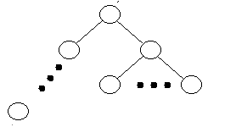
解法2——贪心法
在每个周期开始的时候，选择前一个周期感染病毒的节点的子节点中子孙节点个数最大的一个，断开该节点与父节点的边。这样的贪心算法对部分数据是正确的，但存在反例。例如下图。根的左子树是一条具有n₁个节点的链，它们分布在n₁-1个周期；右子树有n₂个节点的，这些节点在一个疾病传播周期内。按照贪心算法，自然是切断根与左儿子的边，这样做只能使一个患者避免感染。但按照使尽量少的人被感染的要求，应该切断根与右儿子的边，这样做可以使n₂-1个患者避免感染。但贪心法亦可以得到较高的分数。

